Slide 1


Workshop Deaf Studies
Posunkový jazyk
Gramatika a štruktúra posunkového jazyka

Slide 2
Index
  Úvod
  Teória: prvky posunkového jazyka
  Aktivita: posunková hra
  Teória: gramatika posunkového jazyka
  Aktivita: tvorba viet v posunkovom jazyku
  Aktivita: Hranie rolí
  Reflexia

Slide 3


Úvod
Kto ste?
Icebreaker hra!

Slide 4
Úvod: cieľ
My posunkujeme každý deň — ale vieme naozaj, ako naše posunkovanie funguje?
V škole sa učíme, ako písať, ale nie ako správne posunkovať.
Tento workshop vám pomôže pochopiť štruktúru vášho vlastného posunkového jazyka.

Slide 5

Teória: prvky posunkového jazyka
Päť prvkov posunkového jazyka
Tvary ruky Miesto Pohyby
Orientácia
dlane
Nemanuálne
signály

Slide 6

Aktivita: Posunková hra
Vytvorte posunok pomocou kocky!
Pamätajte!
  tvar ruky
  miesto
  pohyb
  orientácia dlane
  nemanuálne signály

Slide 7
Teória: gramatika posunkového jazyka
Ktoré gramatické pravidlá posunkového jazyka už poznáte?

Slide 8

Ako by ste to posunkovali?
Ako by ste to napísali?

Slide 9
SVO - SOV
SVO
(podmet - sloveso - predmet)
Jablko leží na stole.
SOV
(podmet - predmet - sloveso)
JABLKO STÔL NA

Slide 10


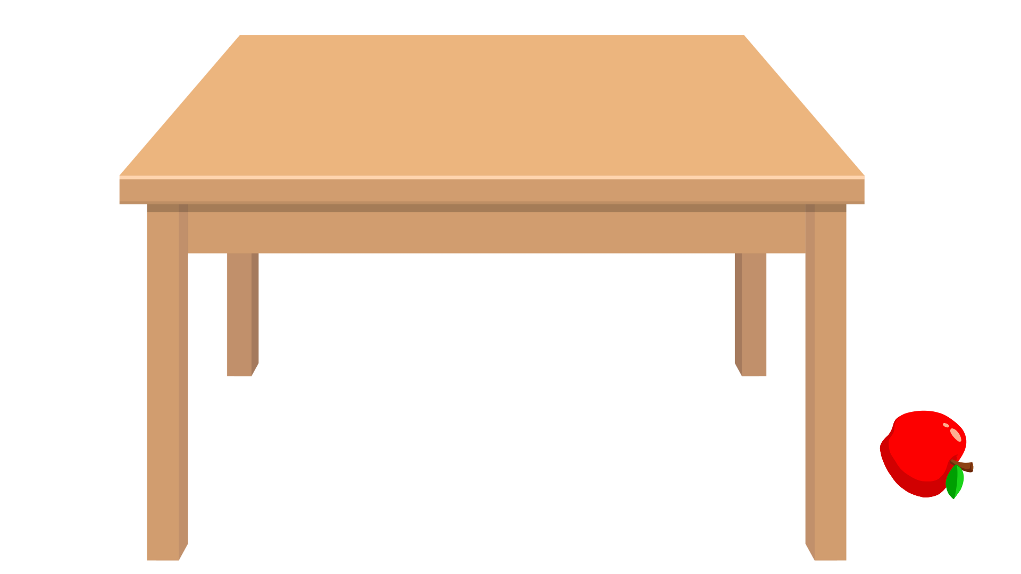
Lokalizácia
  Lokalizácia:
  Používajte rôzne polohy rúk na zobrazenie situácie.

Slide 11
  „Kde (ona) býva?"
  Ako by ste to posunkovali?

Slide 12
Štruktúra otázky
  Opytovací výraz na konci vety
  ONA BÝVA KDE?
nemanuálna značka
obočie hore
(opytovací výraz tváre)

Slide 13
Vety na tvorbu otázok
  Cvičenie:
Ako sa voláte?
Kde je vaša kancelária?
Prečo to robíte?
Kto je tá nová osoba?
Ako to môžeme riešiť čo najlepšie?

Slide 14
  „Nepracujem"
  Ako by ste to posunkovali?

Slide 15
Zápor
  Cvičenie:
Nechcem prísť.
Nie sú tu.
Nie som prekvapený/-á.
Prečo ste si nevzali to jablko?

Slide 16
  „Dáva mu knihu."
  Ako by ste to posunkovali?

Slide 17

Smer slovesa
ONA KNIHA DAŤ MU
„dať" pohyb od nej -> k nemu
ONA JABLKO DAŤ MU
„dať" v tvare jablka pohyb od nej -> k nemu

Slide 18
Smer slovesa
  Cvičenie:
Rozpráva jej príbeh.
Pomáhajú nám.
Učí ich.
Vysvetľujem im to.
Dávam mu šálku kávy.

Slide 19
Aktivita: Tvorba viet
Vytvorte skupiny
Preložte vety z pracovného listu do posunkového jazyka.
Pamätajte:
SOV
Lokalizácia
Opytovacia veta
Zápor
Smer slovesa
Krátka plenárna diskusia:
    Čo ste si všimli?
    Čo bolo ľahké alebo ťažké?

Slide 20
Aktivita: Hranie rolí
Ako odpovedáte na otázky o posunkovom jazyku?
Zahrajme si to!

Slide 21
Reflexia
Diskutujte:
Čo ste sa naučili?
Čo vás prekvapilo alebo čo bolo náročné?
Záver:
Posunkový jazyk je skutočný jazyk s vlastnou štruktúrou a gramatikou!

Slide 22








Kontakt
https://deafstudies.eu/
Deaf Culture, Heritage and Diversity
@deafstudies.eu

